Slide 1
Акция
«ЧИСТОЕ ДЕТСТВО»
в рамках проекта «Экологический календарь»
МБДОУ № 158
города Ростова-на-Дону
2016

Slide 2
ЦЕЛЬ ПРОЕКТА «ЭКОЛОГИЧЕСКИЙ КАЛЕНДАРЬ» Формирование у детей и родителей чувства сопричастности ко всему живому, гуманное отношение к окружающей среде и стремление проявлять заботу о сохранении природы.
формировать знания об экосистемной организации природы Земли в границах обитания человека;
развивать познавательные умения детей и родителей при овладении исследовательскими методами познания природы;
организовать практическую природоохранную деятельность детей и родителей;
развивать взаимопонимание и взаимопомощь между детьми, педагогами, родителями, потребность в постоянном саморазвитии экологической культуры;
воспитывать у детей внимательное, разумное, бережное отношение к окружающей природе родного края.

Slide 3
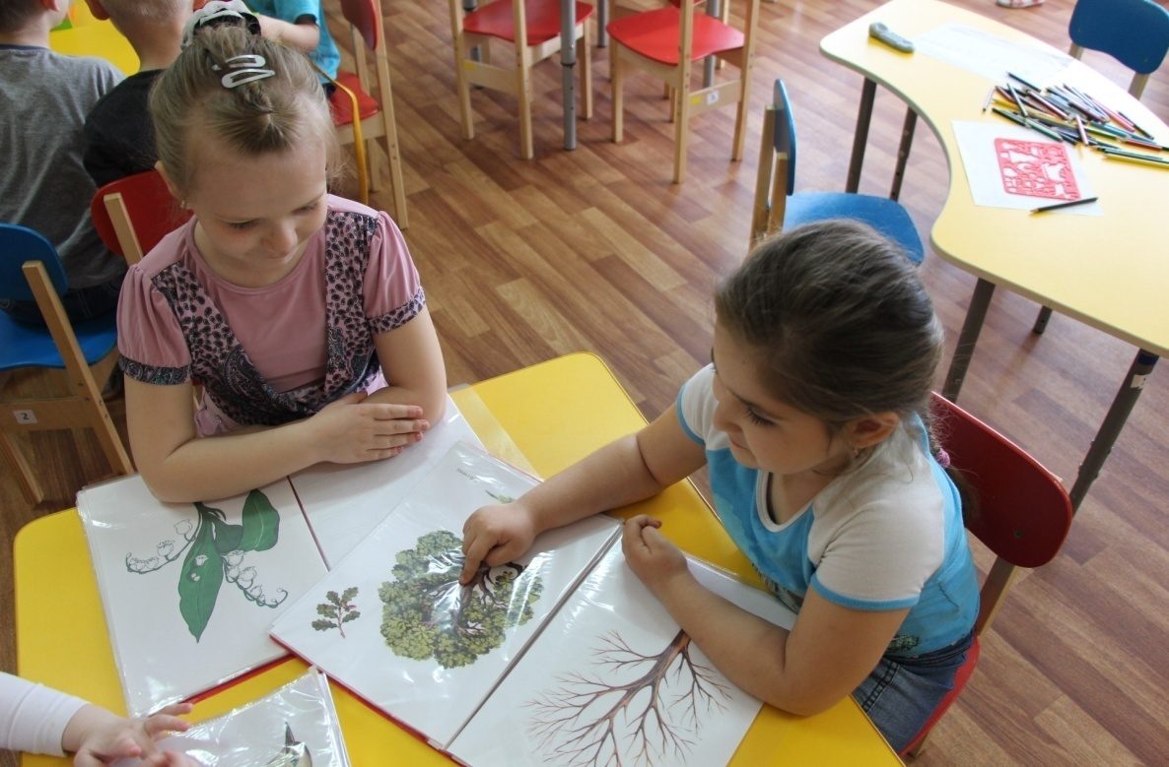
МЕРОПРИЯТИЯ 2016
День заповедников
и национальных парков
11 января
Викторина
Игры
Просмотр видео о заповедниках

Slide 4
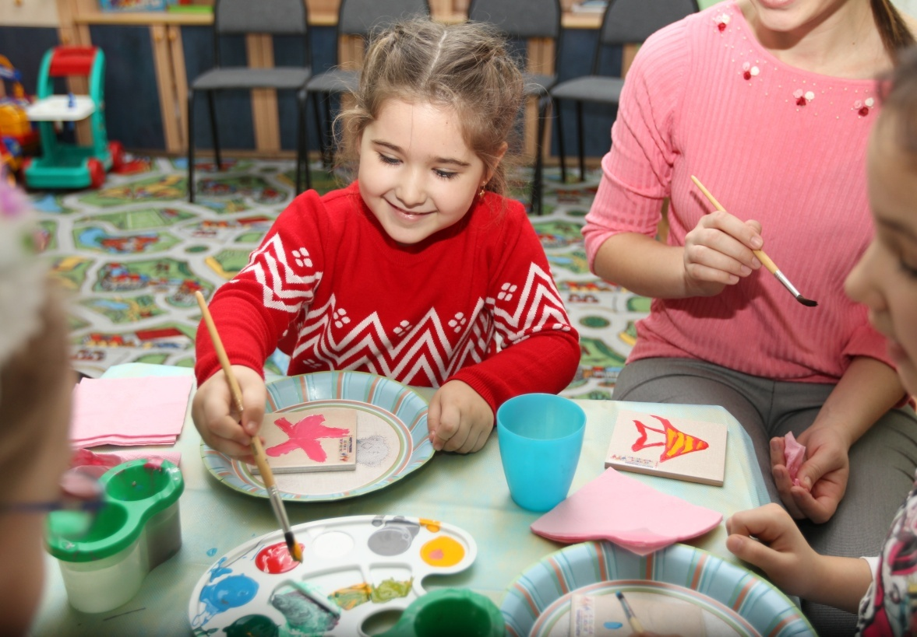
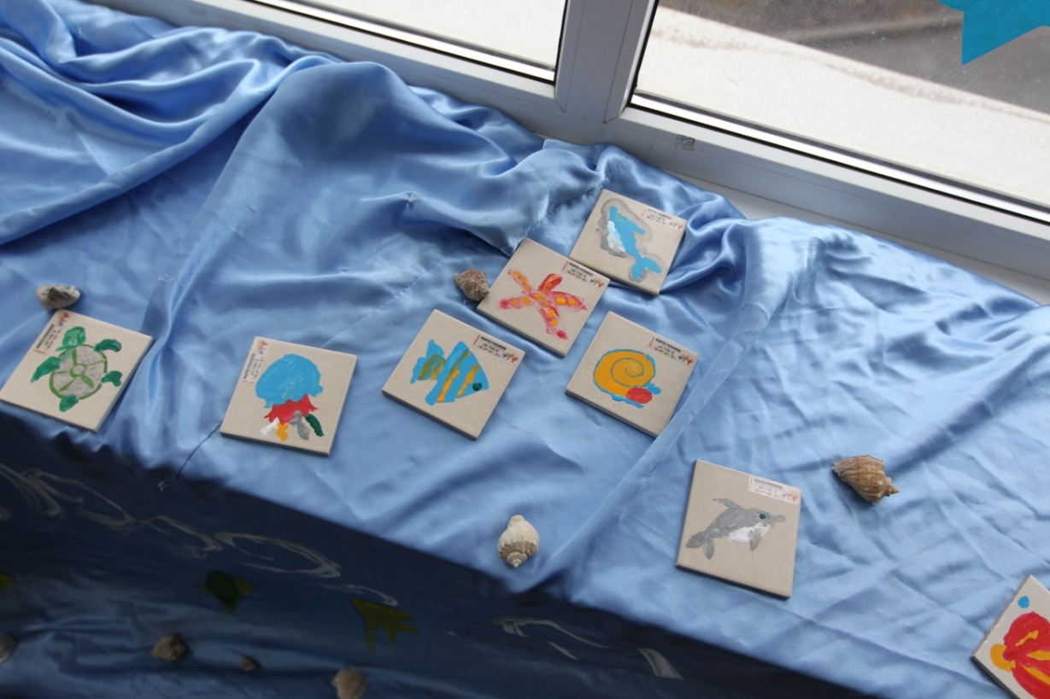
День защиты морских млекопитающих
19 февраля
Участие в проекте «Детское творчество»

Slide 5
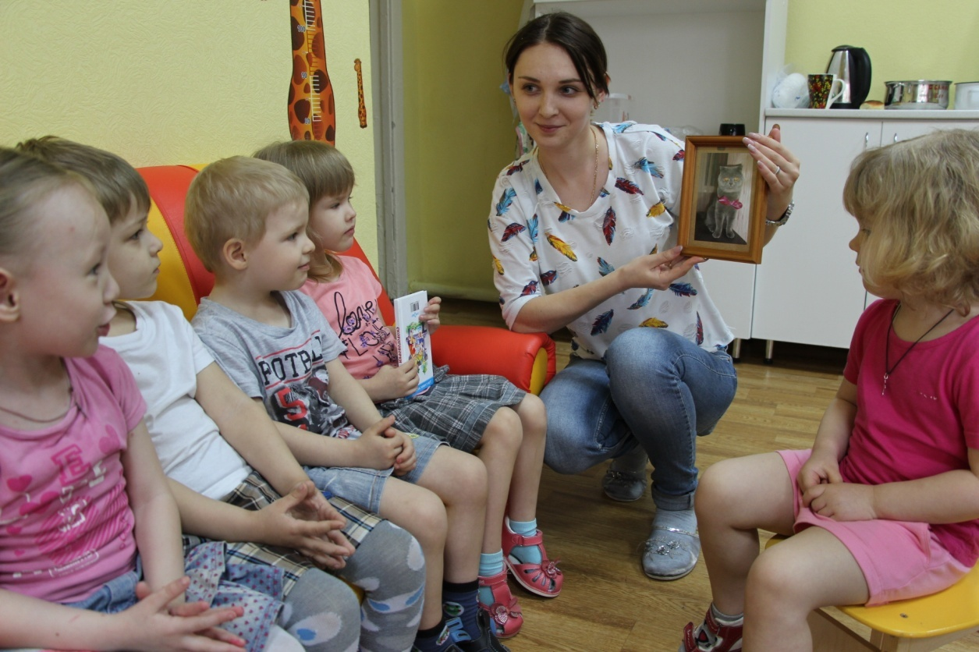
Всемирный день кошек
1 марта
Фотовернисаж «Мой любимый кот»
Рассказы детей

Slide 6
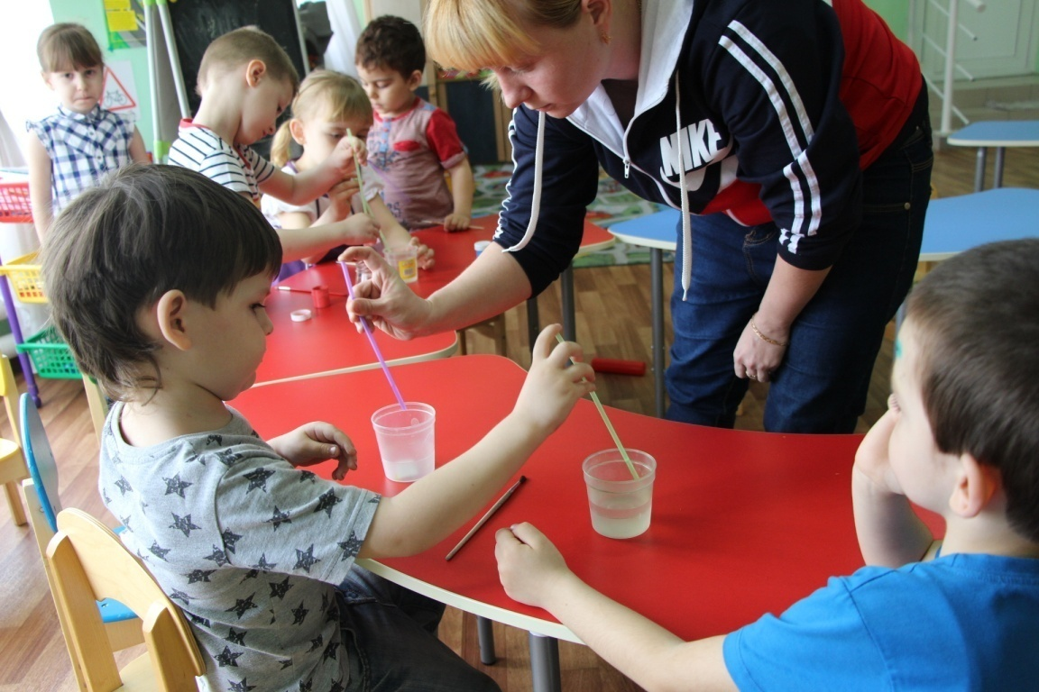
Всемирный день воды
22 марта
Принимаем почту
Стихи
Загадки
Опыты

Slide 7
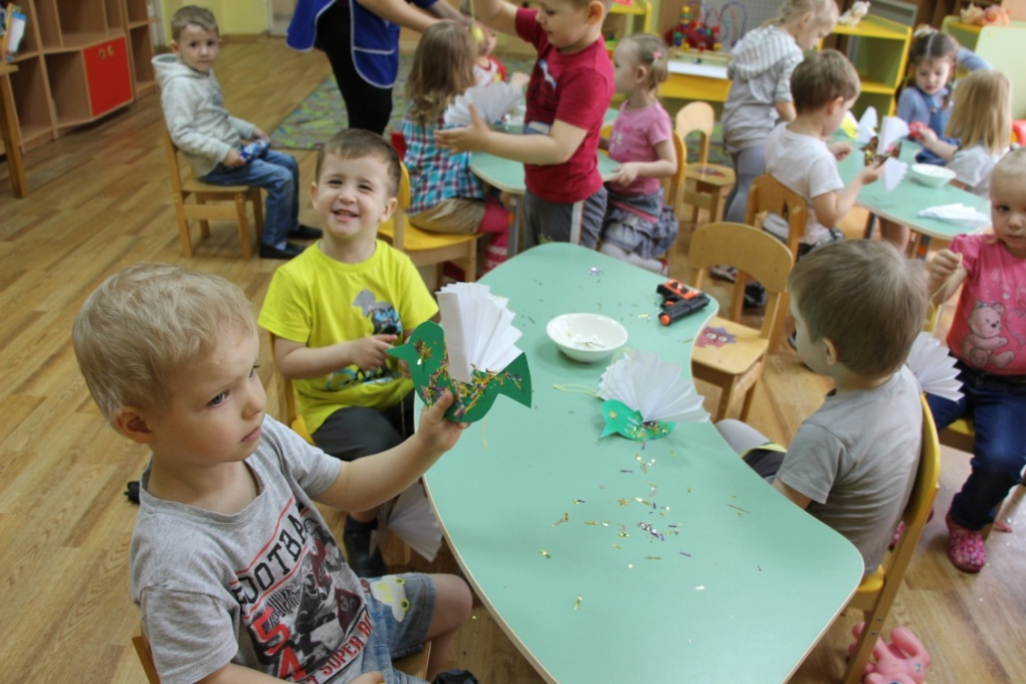
День птиц
Выставка поделок
Праздник
Прогулка
1 апреля

Slide 8
АКЦИЯ «ЧИСТОЕ ДЕТСТВО» 21 МАРТА - Всемирный день Земли
ПРОБЛЕМА – территория, прилегающая к детскому саду между улицей Седова и Береговой

Slide 9
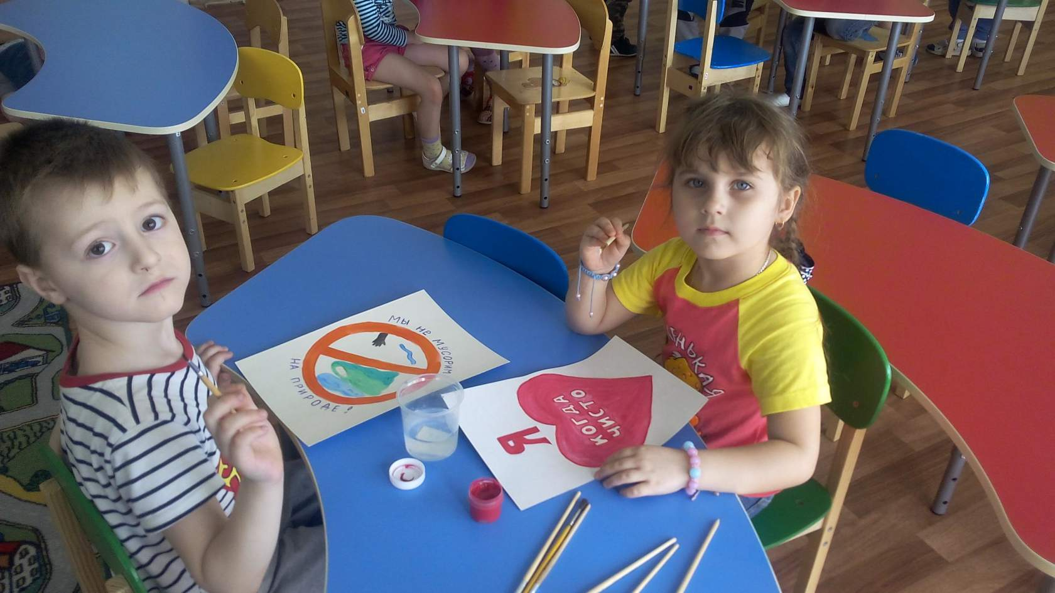
ПОДГОТОВКА К АКЦИИ
Плакаты
Листовки
Транспаранты
Стихи
Беседы
Опросник

Slide 10
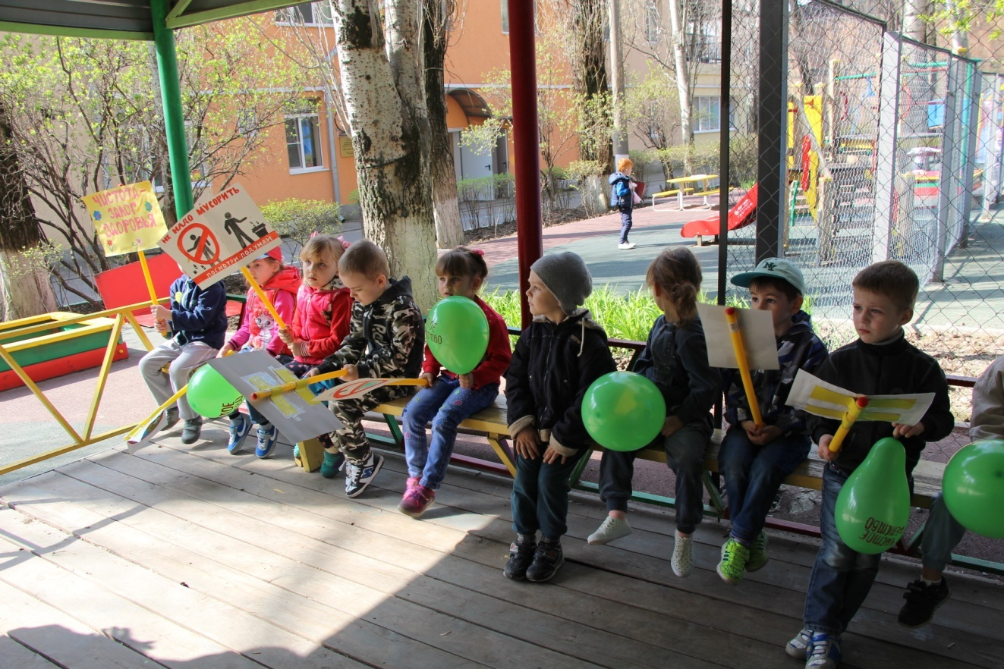
ЦЕЛЬ
Привлечь внимание общественности к проблеме загрязнения окружающей среды через подготовку
и реализацию акции по очистке прилегающей к детскому саду территории от свалок мусора

Slide 11
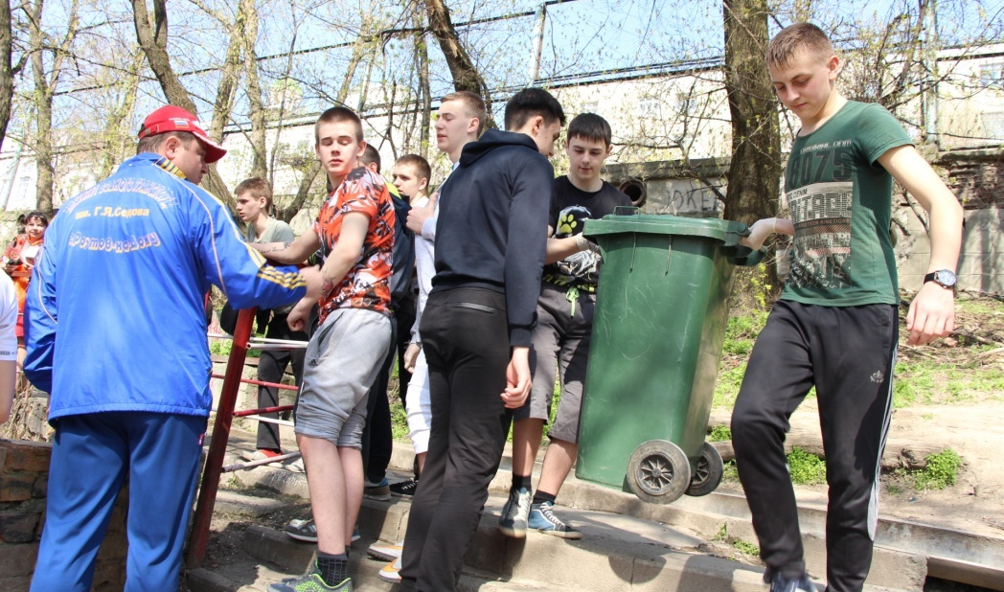
УЧАСТНИКИ
Сотрудники
МБДОУ №158
Дети
Курсанты ИВТ им.Я.Г.Седова
Прохожие

Slide 12
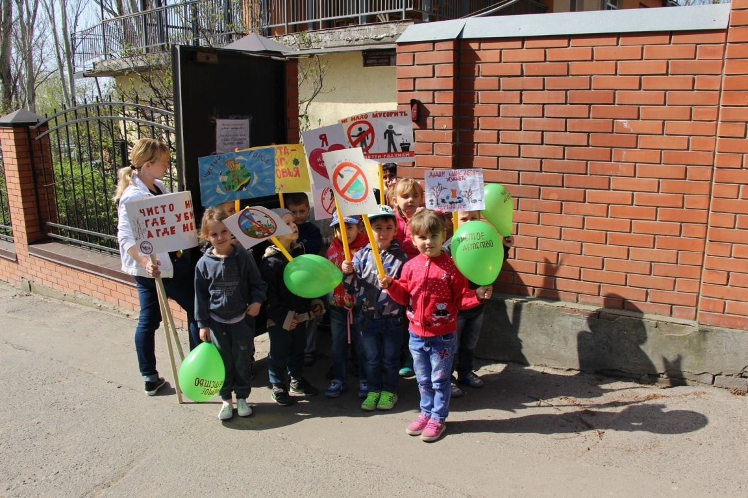
ОРГАНИЗАЦИОННЫЙ ЭТАП
Беседа
Оргмомент
Выход за территорию

Slide 13
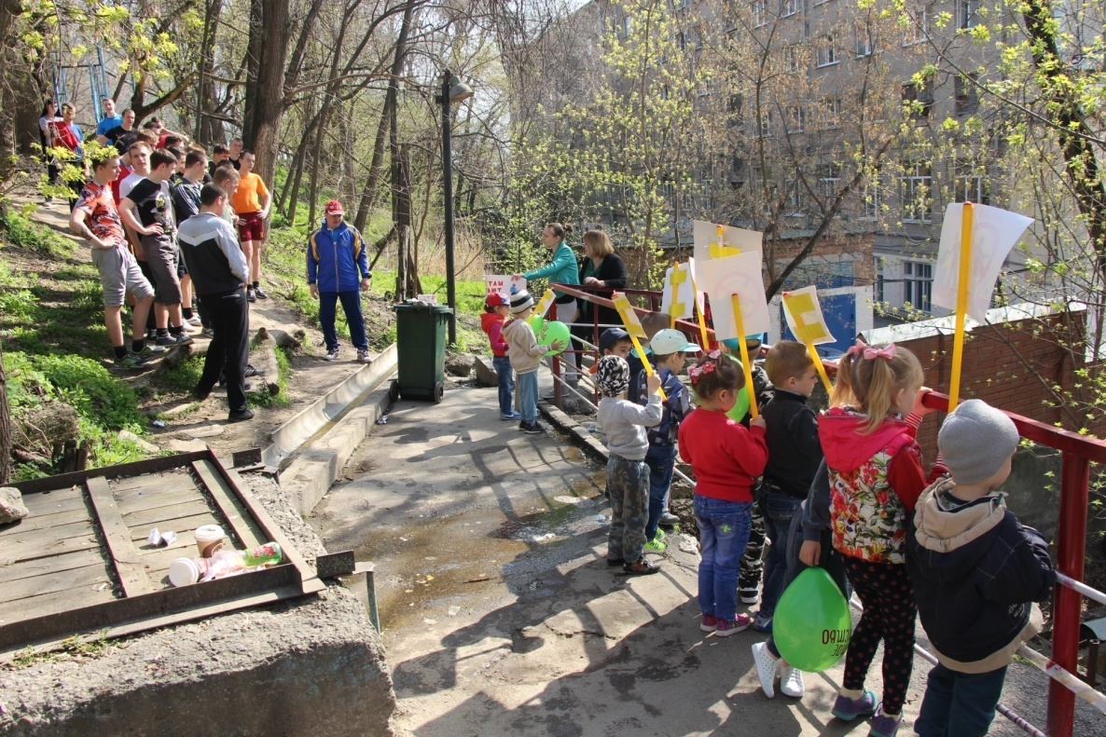
ОБЗОР ОБЪЕКТА

Slide 14
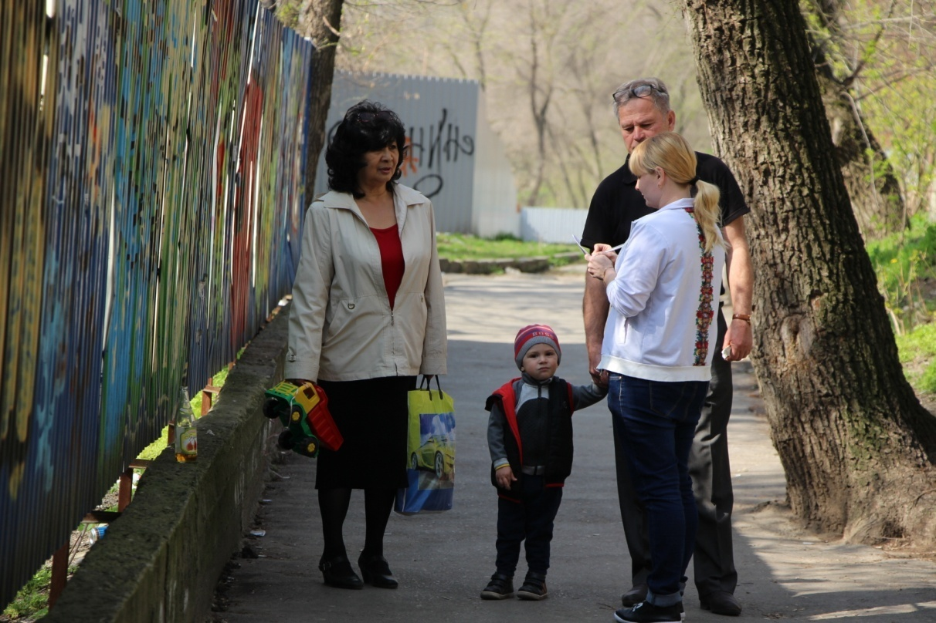
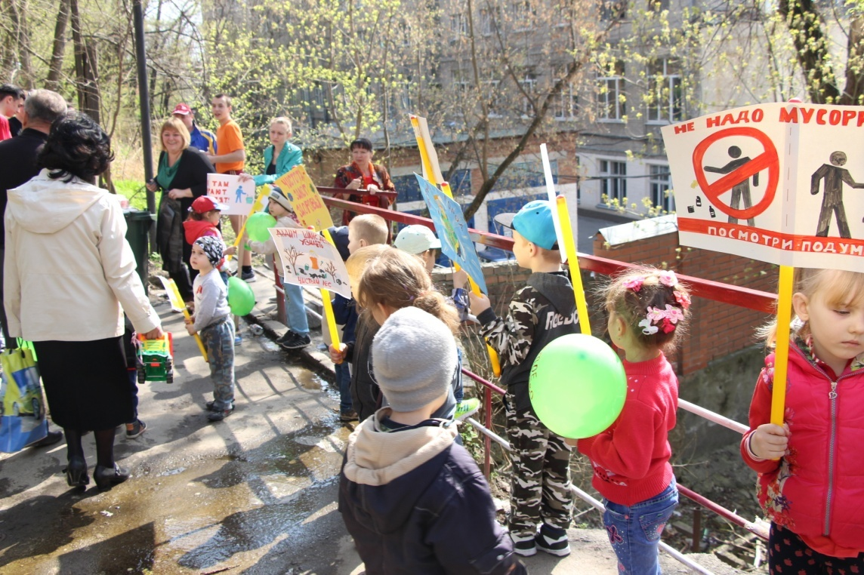
ОПРОС ПРОХОЖИХ
Анкетирование
Чтение стихов
Демонстрация плакатов

Slide 15
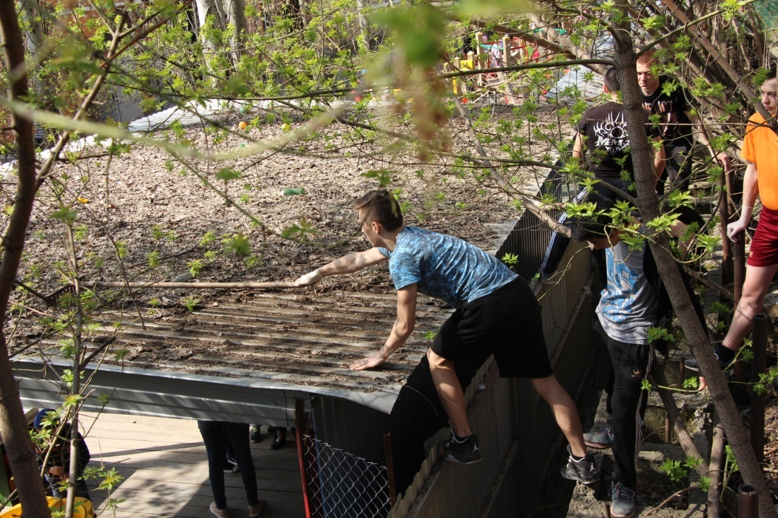
УБОРКА ОБЪЕКТА

Slide 16
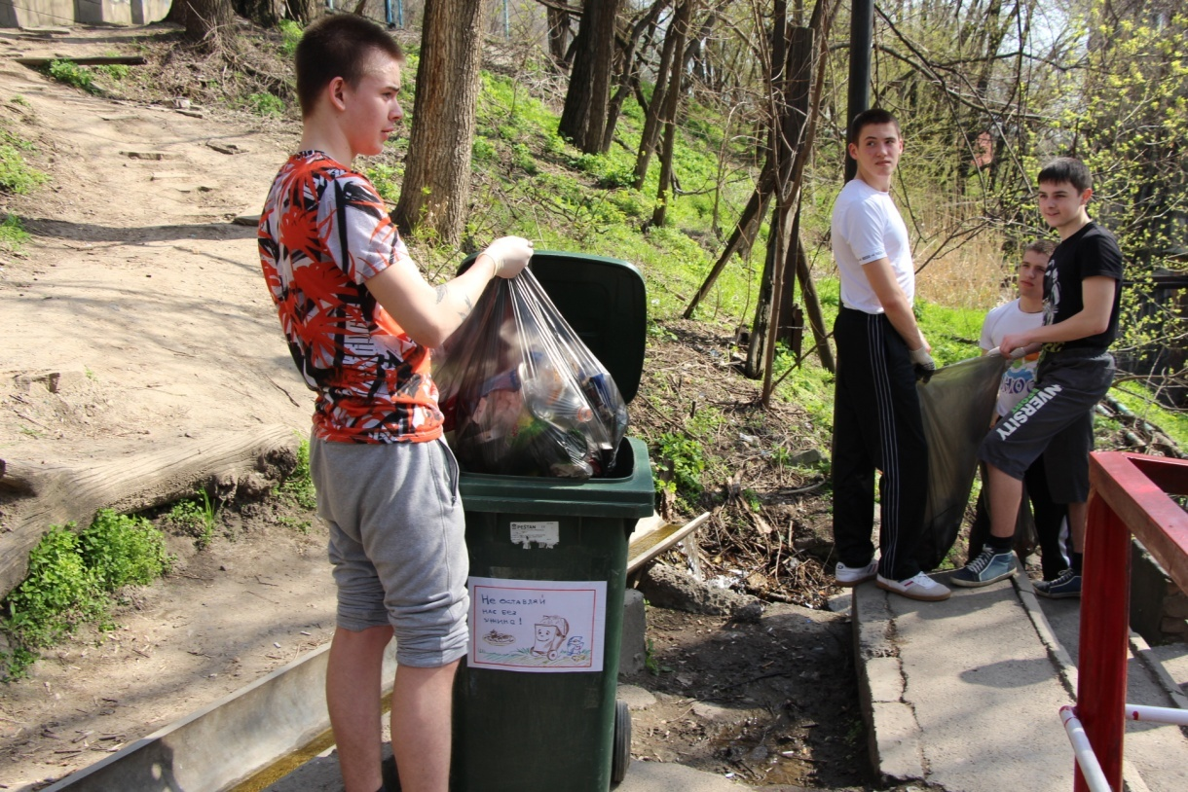
УБОРКА ОБЪЕКТА

Slide 17
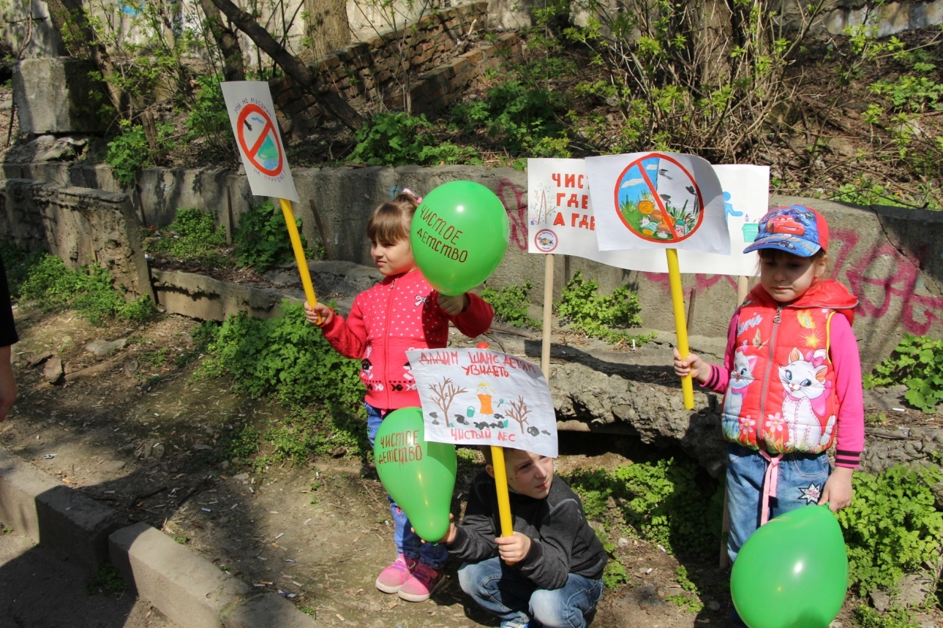
УБОРКА ОБЪЕКТА

Slide 18
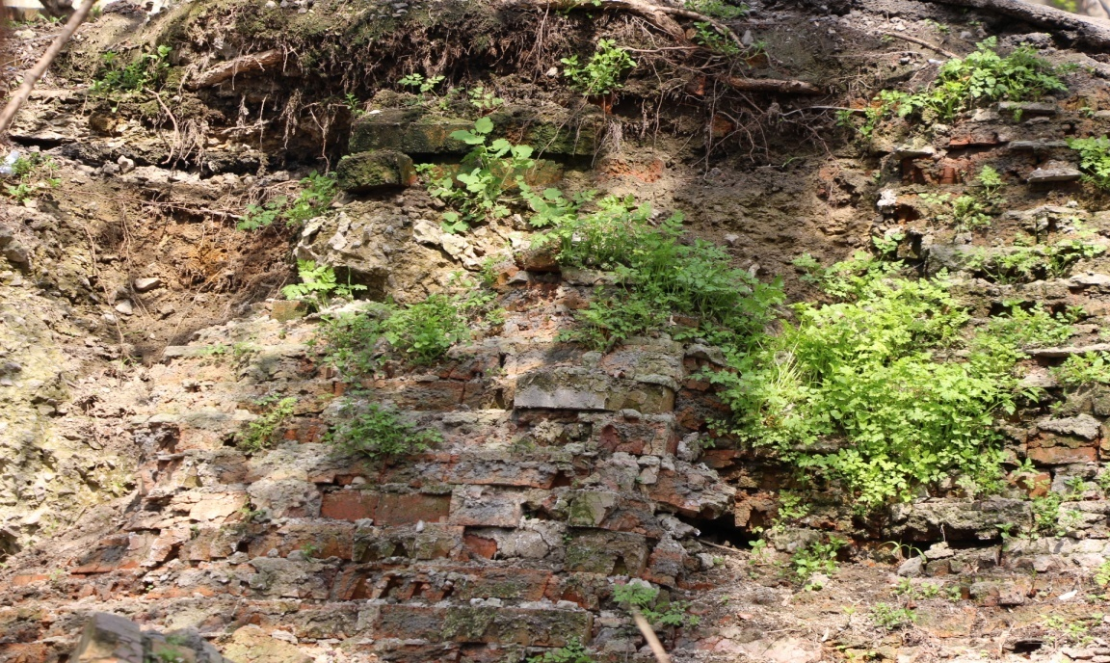
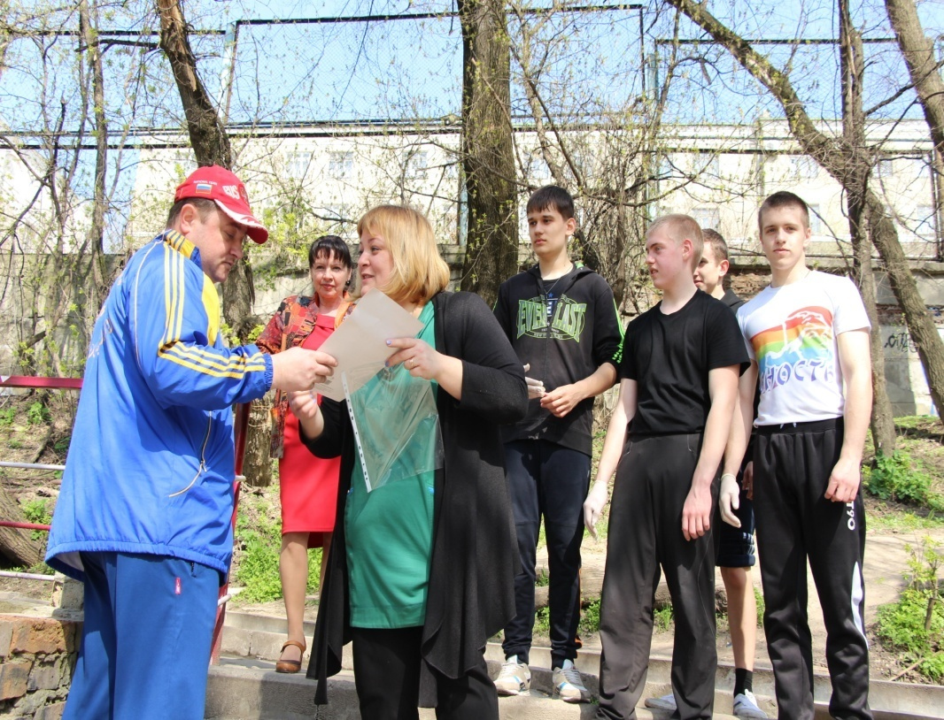
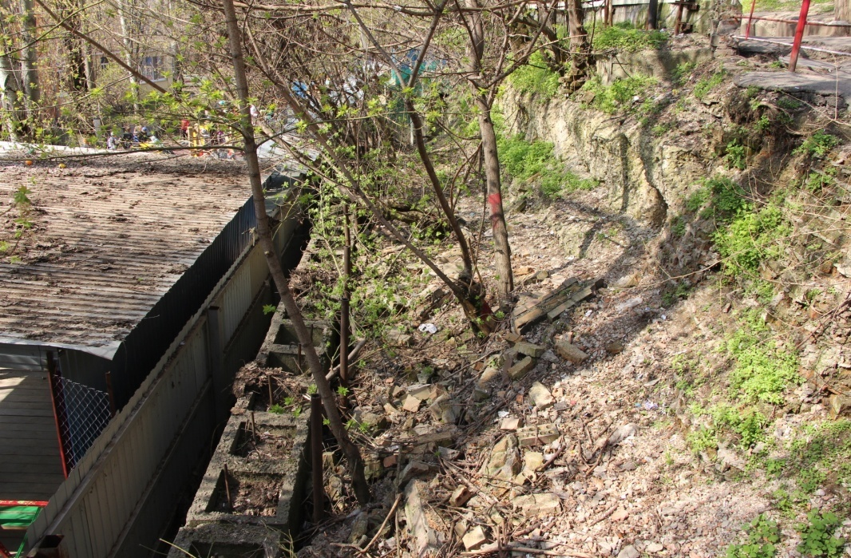
РЕЗУЛЬТАТ
Выражаем благодарность курсантам ИВТ им.Я.Г.Седова!

Slide 19
НА ПАМЯТЬ ЖИТЕЛЯМ РАЙОНА

Slide 20
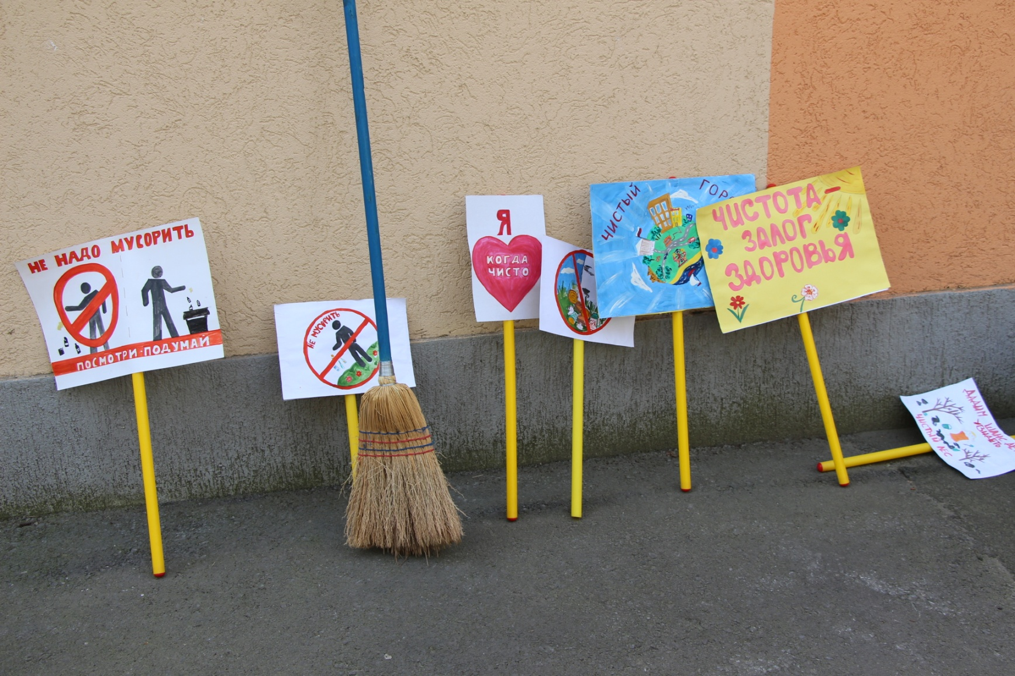
ТОЛЬКО ВМЕСТЕ, ТОЛЬКО ДРУЖНО ПОМОГАТЬ ПРИРОДЕ НУЖНО!

